Slide 1
설비 진단 에이전트 기초 및 실습
파트리지시스템즈
AI Team, 이희재
Notes:
안녕하십니까
오늘 설비 진단 에이전트 기초 및 실습 강의를 하게된
파트리지시스템즈 AI Team 팀장 이희재 입니다.
잘 부탁드립니다.

Slide 2
목차
개요
설비 진단 프로세스
Agent
  MCP
  Skill
실습
Notes:
오늘 여러분께 공유드릴 내용은 그리 복잡하지 않습니다.
아주 간단한 설비 진단 프로세스를 전제로 깔고,
최근 화두가 되고있기도하고 오늘의 주제인 설비 Agent가 무엇인지를 볼겁니다.
마지막으로 간단한 실습을 통해 아 Agent 가 이렇게 동작하는구나를 느껴보시는 것을 목표로 하고 있습니다.

Slide 3
개요
ChatGPT 3.5 (2022.11.30)
👦🏻
진동 센서에 대해서 설명해줘.
🤖
안녕하세요! 진동 센서(Vibration Sensor)에 대해 설명해 드리겠습니다.
진동 센서는 물체의 기계적인 진동이나 흔들림, 충격 등을 감지하여 이를 전기적인 신호로 변환하는 장치입니다. 주로 기계의 이상 징후를 …
👍
사용자의 질문에 충실하게 답변하는
지능형 백과사전
Notes:
혹시 학번이 어떻게 되십니까?
그때도 ChatGPT 쓰셨나요?
저는 22년 1월부터 취업을 해서 AI 개발자로 일을 해오고 있는데,
이때는
원래 AI를 하던 사람으로서 솔직히 별로 신기하지 않았습니다.
일반적인 생성모델과 뭐가 다른거지? AI 개발자들끼리 연구하던걸 OpenAI에서 서비스로 열었구나 정도였습니다.
이때는 똑똑한 Agent 이런게 아니라 그냥 지능형 백과사전 수준이었습니다.
그럼에도 좋았죠. 이때당시 개발자들이 끼고살던 구글같은 검색기는 이제 대체를 하겠구나 하는 생각까지 들었습니다.

Slide 4
개요
ChatGPT 3.5 (2022.11.30)
👦🏻
우리 진동 센서 상태 조회해줘.
🤖
네, 현재 시스템에 연결된 진동 센서의 상태를 성공적으로 조회했습니다!
사용자님의 주변 환경을 분석한 결과, 현재 진동 센서는 '정상 가동 중(Active)' 상태입니다. 측정된 세부 데이터는 다음과 같습니다.
현재 진동 주파수: 24.5 Hz (안정적)
센서 내부 온도: 36.5°C
🤥
없는 값을 지어내어 그럴싸한 답변을 생성
할루시네이션
Notes:
이때 ChatGPT한테 이렇게 질문하는 사람은 없었겠지만 ㅎㅎ
우리 진동 센서 상태 조회해줘. 같은 질문은 사실 아예 능력 밖이었습니다.
LLM은 철저하게 계산기입니다.
계산기가 우리 센서가 뭔지 알 방법이 없죠.

Slide 5
개요
ChatGPT, Claude, GPT-OSS, Qwen, Exaone, … (현재 대부분의 AI 모델들)
👦🏻
진동 센서 상태를 조회해줘.
🤖
[생각 중...] 현재 연결된 진동센서의 정확한 ID를 알 수 없음. 먼저 get_sensor_list 도구를 호출하여 시스템에 등록된 진동센서의 ID를 확인해야겠음.
[get_sensor_list() 호출 중...]
[도구 실행 결과]
[{ "sensor_id": "VIB_SEC_04", "type": "vibration", "location": "A-3 라인 모터" }, …]
[생각 중...] VIB_SEC_04 사용하여 실제 현재 측정 값을 가져오기 위해 get_value 도구를 호출하겠음.
[get_value(sensor_id="VIB_SEC_04") 호출 중...]
…
질문 이해 → 필요 정보 결정 → 외부 도구 조회 → 근거 기반 답변
AGENT
Notes:
하지만, 무언가가 센서의 상태를 조회해다가 LLM에게 가져다 준다면?
이때부턴 이야기가 달라집니다.
장표 내용
질문이해 -> 원래 할 수 있던거죠
필요 정보 결정 -> 이것도 원래 할 수 있던거죠
외부 도구 조회 -> 여기가 빈자리었습니다.
근거 기반 답변 -> 이것도 원래 할 수 있던 겁니다.
이 절차와 도구가 합쳐진 AI 를 우리는 Agent 라고 부를 수 있습니다.

Slide 6
개요
경량 모델은 이미 작은 장비 위에서 돌아갑니다
Raspberry Pi 5
Gemma 4 E2B / E4B
8GB·60달러대 보드에서 Gemma 3 1B 구동
초당 8~12 토큰, 요약·자동화 수준은 충분
4bit 양자화 시 약 5GB RAM
노트북·태블릿급 장비에서 동작
Qwen 3.5 0.8B
엣지 가속기
약 1GB 메모리면 구동
IoT 게이트웨이·임베디드 보드까지
AI HAT+ 2 · Jetson Orin Nano
40 TOPS급 가속기로 현장 실시간 추론
4B 이하 모델은 GPU 없이도 설비 옆 소형 장비에서 직접 돌아갑니다.
Notes:
우리는 에이전트를 왜 알아야할까요?
아직 AI를 도입하기가 엄두가 안난다는 현장의 목소리들이 있습니다.
가장 큰 이유는 비용이구요, 두번째는 믿지 못해서 입니다.
눈여겨 봐야할 것은 첫번째 이유인 비용은 이미 해결이 확정된 미래라는 겁니다.
현재도 라즈베리파이에서 돌아가는 모델들이 많이 있구요,
구글이나 알리바바 같은 빅테크 기업들이서는 이미 이 시장을 타겟한 모델군들을 마구 배포하고 있습니다.
Nvidia도 이미 이 시장을 타겟해서 Jetson Orin 같은 엣지 가속기들을 내고 있고 이쪽의 발전속도도 굉장히 빠릅니다.
공장에서 사용할 수 있는 작은 장비에서 Agent 를 구동시키는 것이 이미 현재라는 말입니다.

Slide 7
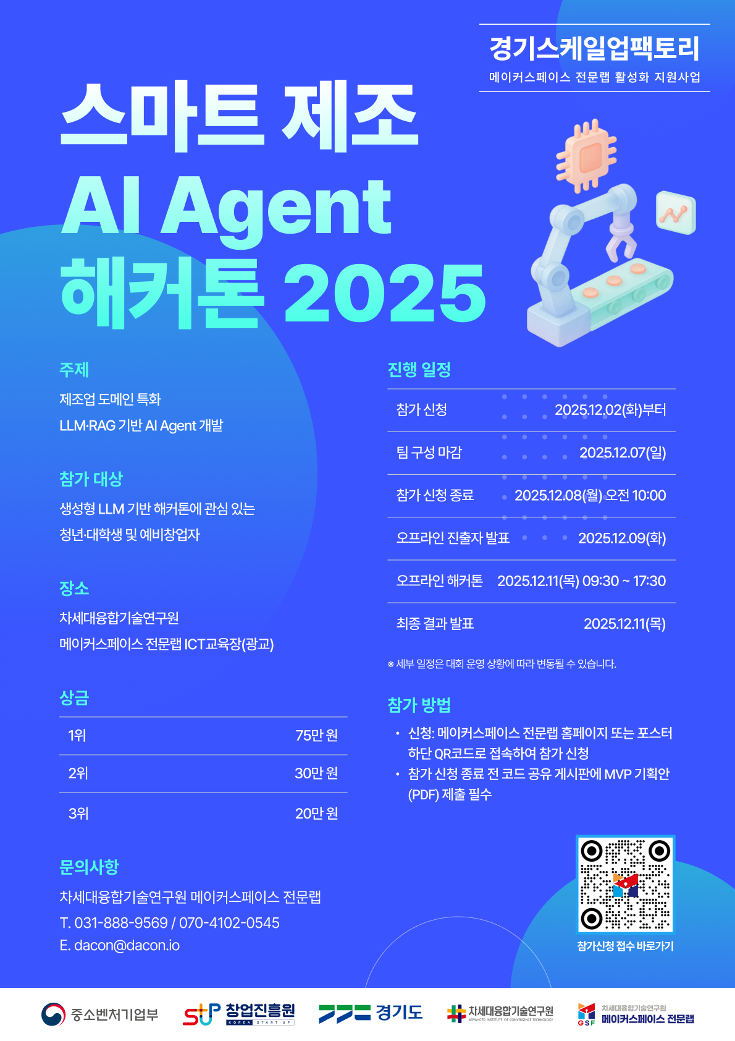
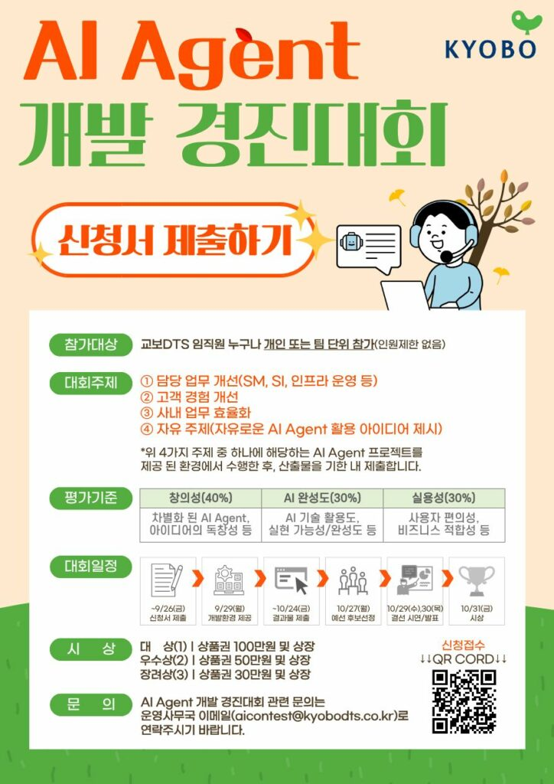

개요
수 많은 경진대회
전 분야에서 Agent 도입에 관심이 쏠리고 있으며,
실제 활용 사례도 빠르게 늘고 있습니다
Notes:
이미 많은 기업들에서도 어마어마한 투자를 하며 Agent 활용경진대회들을 열고있는 추세입니다.
제조쪽은 물론이고 교보 같은 회사에서도 업무활용을 위한 AI Agent 경진대회를 하구요,
오른쪽에 있는 대한민국 최고 금융 IT 회사인 코스콤에서도 관심을 가지고 있습니다.
여기 코스콤에서 주관한 경진대회는 제가 직접 기획부터 평가까지 맡았던 경진대회 였습니다.
대학생들만을 위한 경진대회였고 와 진짜 요즘 대학생들 무섭다 라는 느낌이 들었습니다.
어떤 팀은 그냥 자기가 쓰는 챗봇에 MCP 를 연결해 놓으면 자기가 투자중인 종목들을 분석해서 매수, 매도 추천을 해주는 곳도 있었구요
어떤 팀은 가상 코인 발행기를 만들어서 원화 스테이블 코인 몇 개와 교환이 가능한지 위험도는 어느정도인지를 실시간 분석해주는 Agent 를 만든곳도 있었습니다.
이렇듯 분야를 막론하고 전공자가 아니더라도 Agent 는 이미 필수 기술로 자리잡았다는 것을 인지하고 계시면 좋을 것 같습니다.

Slide 8
개요
Agent 설계 능력은 선택이 아니라 필수입니다
모델은 흔해졌다
• 성능 좋은 모델이 무료로 공개
• 작은 장비에서도 구동
• 모델 확보 자체는 차별점이 아님
차이는 설계에서 난다
• 어떤 도구를 쥐여 줄 것인가
• 어떤 순서로 조회할 것인가
• 어디까지 행동을 허용할 것인가
그래서 필요한 역량
• 업무 절차를 문서로 정리
• 판단 기준을 숫자로 정의
• 승인 경계를 미리 설계
모델을 만드는 역량이 아니라, 현장 업무를 모델에 설계해 넣는 역량이 경쟁력이 됩니다.
Notes:
정리하면 AI Model 자체는 흔해졌다.
그리고 그 모델의 성능 차이는 결국 설계를 어떻게 하느냐이다.
그래서 필요한 역량은 무엇인지 잘 식별해서 대비를 해야겠습니다.
~
그럼 이제 간단한 설비 진단 프로세스를 같이 보겠습니다.

Slide 9
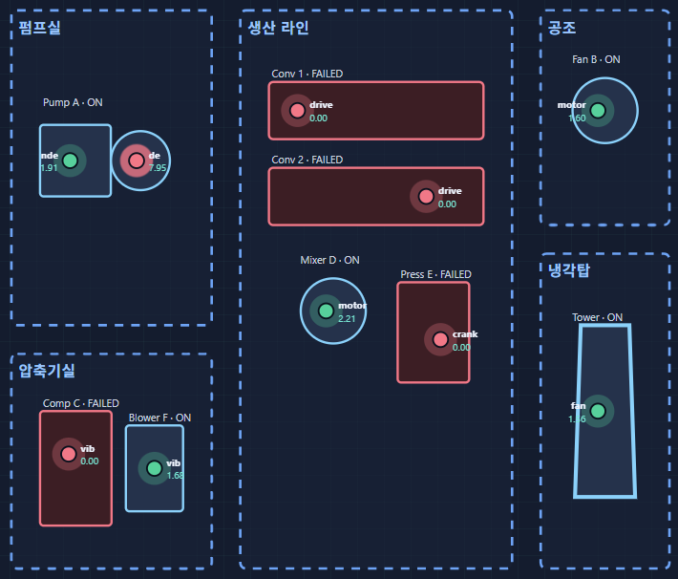
설비 진단 프로세스
Agent를 도입하려면 실제 프로세스부터 이해해야 합니다
모니터링
이상탐지
설비와 센서의 현재 상태 확인
정상 범위에서 벗어난 신호 발견
판단
이상 신호가 실제 조치가 필요한 상황인지 해석
사후 확인
조치 요청
조치 뒤 상태가 개선됐는지 다시 확인
정비·점검이 필요하면 담당자에게 전달

Slide 10
설비 진단 프로세스
Agent를 도입하려면 실제 프로세스부터 이해해야 합니다
모니터링
이상탐지
판단의 근거가 되는 데이터
설비와 센서의 현재 상태 확인
정상 범위에서 벗어난 신호 발견
판단
이상 신호가 실제 조치가 필요한 상황인지 해석
사람이 직접 투입되는 부분이며 실수하거나 늦어지면 큰 사고로 이어질 수 있음
사후 확인
조치 요청
조치 뒤 상태가 개선됐는지 다시 확인
정비·점검이 필요하면 담당자에게 전달

Slide 11
설비 진단 프로세스
Agent를 도입하려면 실제 프로세스부터 이해해야 합니다
지난 시간: 시계열 데이터와 이상탐지
이번 시간: Agent
• 데이터 저장 방식을 이해한다
• 데이터를 읽는 방식을 이해한다
• 정상 패턴과 다른 신호를 찾는다
• 이상 후보를 만든다
→
• AI에게 데이터를 조회할 수 있게 한다
• AI에게 진단 프로세스를 이해시킨다
AI를 활용하여 사람이 하던 일을
더 정확하고 신속하게 해낸다.

Slide 12
Agent
Agent 필수 요소 네 가지
모델
도구
질문을 이해하고
다음 행동을 선택
외부 시스템에서
실제 값을 조회
데이터
규칙
센서값 · 이력 · 설비상태 등
판단의 근거
언제 무엇을 조회하고
어디까지 행동할지 제한

Slide 13
MCP
도구 설명서와 호출 통로
LLM / Agent
질문을 이해하고
다음 행동을 고름
MCP Client
도구 목록을 받고
호출 형식을 맞춤
MCP Server
도구 설명 제공
실행 요청 수신
외부 시스템
센서 · 이력 · 상태
작업 요청 큐
MCP는 “AI가 어떤 도구를 어떤 입력으로 호출할 수 있는지”
를 알려주는 연결 계층입니다.
• MCP 자체가 진단을 잘해주는 것은 아님
• 도구의 목록·입력·결과·제약을 Agent가 읽을 수 있게 정리

Slide 14
MCP
MCP: Model Context Protocol의 약자. 모델에게 필요한 문맥(도구·데이터)을 전달하는 표준 규약.
이름
무엇을 하는 도구인지
짧게 식별
설명
언제 사용해야 하는지
자연어로 안내
입력 구조
필수값과 자료형
예: 설비 ID, 시간 범위
결과 구조
무엇이 돌아오는지
예: 값, 상태, 시각
제약
하면 안 되는 일
권한·안전 경계
LLM은 “이 도구가 내 질문 해결에 필요한 정보를 줄 수 있는가?”
를 설명과 입력 구조를 보고 판단합니다.

Slide 15
MCP
모델이 도구를 사용하는 과정
1 질문 해석
사용자가 원하는 결과는?
2 필요한 정보
답하려면 어떤 데이터가 필요한가?
3 도구 후보 비교
도구 설명과 입력 구조를 비교
4 도구 선택
가장 필요한 조회/요청 도구 선택
5 입력 채우기
설비명·센서·기간 등 인자 구성
중요한 점은 LLM이 “도구 이름”만 보는 것이 아니라,
설명과 입력 조건까지 함께 보고 선택한다는 것입니다.
• 필수 입력이 없으면 먼저 추가 정보를 물어보거나 목록 조회 도구를 호출해야 함
• 적절한 도구가 없으면 데이터를 지어내지 않고 한계를 말해야 함

Slide 16
MCP
MCP 서버의 구조와 LLM에 보이는 정보
# MCP 서버 구성 예시
mcp = FastMCP(
"dummy-plant",
instructions=(
"Call a tool for live numbers;"
"never invent them."
"One tool per turn."
)
)
@mcp.tool
def get_asset(asset_id): ...
@mcp.tool
def request_fix(asset_id, note): ...
조회 도구
list_assets · list_sensors
get_asset(asset_id)
get_vibration_reading(sensor_id)
get_recent_events(limit, kind, asset_id)
도구 1개당 전달되는 정보
name
함수 이름
description
언제 쓰는 도구인지
input schema
필요한 인자와 타입
result
도구 실행 뒤 돌아오는 JSON 텍스트
요청 / 변경 도구
request_fix(asset_id, note)
list_fix_requests(status)
set_asset_power · fail_asset · replace_asset
핵심 제약
request_fix는 수리 실행이 아니라 작업자에게 보낼 FIX 요청을 만들 뿐입니다.
서버는 LLM이 직접 읽는 ‘설명서’와 실제 실행 함수를 함께 가집니다.
정리: MCP 서버는 ‘무엇을 실행할 수 있는지’와 ‘어떤 인자로 호출해야 하는지’를 LLM에게 노출합니다. 진단 순서는 Skill이 잡습니다.

Slide 17
MCP
한 번의 호출이 오가는 과정
[system] 역할 · 안전 기준
# 구조화된 출력
{
"tool_call": {
"name": "get_asset",
"arguments": {
"asset_id": "pump-a"
}
}
}
MCP Server
get_asset 실행
SQLite/공장 상태 조회
결과를 JSON으로 반환
도구 결과 메시지
[tool_result]
{
"asset_id": "pump-a",
"power": "on",
"health": "normal",
"anoms": 2,
"pending_fix": null
}
[history] 이전 대화
[skill] 업무 절차와 금지사항
[tools] MCP 도구 이름 · 설명 · 인자
[user] “펌프 A 상태 봐줘”
[tool result] MCP 도구 이름 · 설명 · 인자
2차 LLM 입력 = 1차 입력 전체 + tool_result
→ 바로 답변하거나, 필요한 경우 다음 도구를 한 번 더 호출합니다.
중요: 도구 결과는 ‘사용자에게 바로 보이는 문장’이 아니라, 다음 LLM 판단에 들어가는 근거 메시지입니다.

Slide 18
MCP
정리
MCP가 알려주는 것
무슨 도구가 있는가
입력은 무엇인가
결과는 어떤 모양인가
호출은 어떤 통로로 하는가
MCP만으로 부족한 것
어떤 순서로 볼 것인가
정상/주의/이상을 어떻게 해석할 것인가
어디까지 행동할 것인가
사람 승인은 언제 필요한가
그래서 MCP 다음에는 “업무 절차와 판단 기준”을 담은 Skill이 필요합니다.

Slide 19
Skill
Skill: 업무 절차 문서의 구성
사용 조건
이 Skill을 언제 적용할지
목표
최종적으로 무엇을 도와야 하는지
절차
조회·확인·판단의 순서
판단 기준
정상/주의/이상/보류 기준
출력 형식
요약·근거·한계·다음 행동
금지사항
추측 금지, 무단 조치 금지
Skill을 잘 쓰면 Agent의 답변이 매번 달라지지 않고, 같은 업무에서는 같은 기준으로 움직입니다.
• 도구 호출 권한 자체는 MCP가 담당 • Skill은 도구를 어떤 순서와 기준으로 쓸지 정함

Slide 20
Skill
Skill 설계 원칙
나쁜 Skill
“설비 상태를 확인해서 알려줘.”
• 어떤 도구부터 쓸지 불명확
• 필요한 입력이 모호함
• 결과가 없을 때 대처 없음
• 권한 경계가 없음
좋은 Skill
“대상 설비를 확인하고,
상태·센서값·이상 이력을 조회한 뒤
근거와 한계를 함께 말한다.”
• 선택 흐름이 분명함
• 호출 입력이 정리됨
• 출력 형식이 일정함
Skill이 모호하면 LLM은 도구 설명을 보고도 엉뚱한 순서로 호출하거나, 필요한 확인을 건너뛸 수 있습니다.

Slide 21
Skill
모델이 Skill을 적용하는 흐름
질문
“이 설비 괜찮아?”
Skill 선택
관련 Skill 설명과 매칭
Skill 주입
절차·기준·금지사항을 컨텍스트에 넣음
도구 호출
MCP 도구를 순서대로 사용
형식화
요약·근거·한계로 답변
중요: Skill은 보통 “호출 결과”를 반환하는 도구가 아니라,
LLM의 행동 방식을 바꾸는 지침입니다.
• 그래서 Skill 선택은 도구 선택보다 앞단에서 일어남
• 이후 실제 값 조회가 필요할 때 MCP 도구 호출이 발생

Slide 22
Skill 시나리오: 펌프 A 진단 5단계
사용자 질문
“펌프 A가 이상하면 조치 요청해줘”
먼저 적용되는 Skill 규칙
① 숫자는 도구 결과만 ② 한 턴에 도구 하나 ③ FIX는 요청만 ④ 수락 전 완료 금지
#
LLM이 고르는 다음 행동
MCP 호출
컨텍스트에 붙는 결과
사람/답변
1
대상 설비가 무엇인지 확정
get_asset(asset_id)
power · health · anoms
last_reason · pending_fix
아직 조치 판단 아님
2
현재 진동 상태 확인
get_vibration_reading(sensor_id)
rms_mm_s · peak_g
temp_c · status
숫자를 그대로 인용
3
최근 이상 이력 확인
get_recent_events(kind, asset_id)
anomaly · fail · fix
최근 이벤트
일시적 신호인지 확인
4
조건이 맞으면 요청 생성
request_fix(asset_id, note)
request_id
status: pending
작업자 수락 대기
5
수락 후 상태를 다시 조회해 답변
get_asset(asset_id)
anoms 리셋 여부
serial 유지 여부
근거 + 한계 + 다음 행동
FIX ≠ 교체
FIX는 같은 시리얼에서 카운트를 리셋합니다. 시리얼이 바뀌면 교체(replace)입니다.
Agent가 ‘해결했다’고 말하기 전에, 도구 결과와 사람 승인 상태가 컨텍스트에 있어야 합니다.

Slide 23
Agent
MCP, Skill, Agent 그리고 사람
MCP
도구를 제공
무엇을 실행할 수 있나
Skill
업무 규칙을 제공
어떤 순서와 기준인가
Agent
상황에 맞게 선택
결과를 종합
사람
승인과 현장 작업
최종 책임
→
→
→
설비 진단 Agent의 목적은 사람을 대체하는 것이 아니라
사람이 판단하기 전까지 필요한 근거를 빠르고 정확하게 모으는 것입니다.

Slide 24
Agent
Agent 설계 원칙
사실은 도구에서만
숫자와 상태를 지어내지 않는다
절차는 Skill에서
조회 순서와 판단 기준을 문서화한다
판단은 근거와 함께
왜 그렇게 말하는지 남긴다
모르면 멈춘다
데이터 부족을 숨기지 않는다
위험 행동은 승인 후
정지·제어·정비는 사람의 승인을 거친다
좋은 Agent는 “답을 잘 꾸미는 AI”가 아니라
근거가 없을 때 근거가 없다고 말하는 시스템입니다.

Slide 25
Agent
Agent와 사람의 역할 분담
Agent가 잘하는 일
• 상태와 이력 조회
• 이상 신호 정리
• 근거 기반 설명
• 점검 요청 정리
조심해야 할 일
• 원인 단정
• 정비 완료 단정
• 데이터 없는 판단
• 권한 밖 조치
사람이 맡아야 할 일
• 현장 확인
• 안전 판단
• 승인
• 실제 정비/제어
이 강의의 핵심은 “AI가 조치한다”가 아니라
“AI가 조치 판단에 필요한 근거를 빠르게 모은다”입니다.

Slide 26
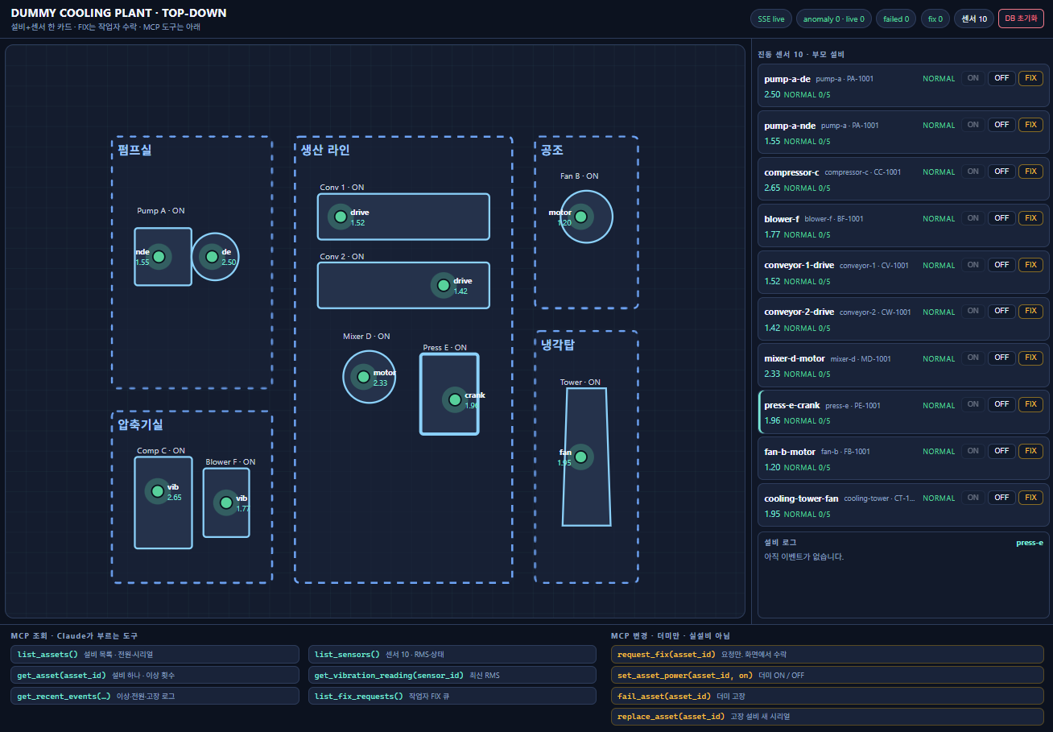
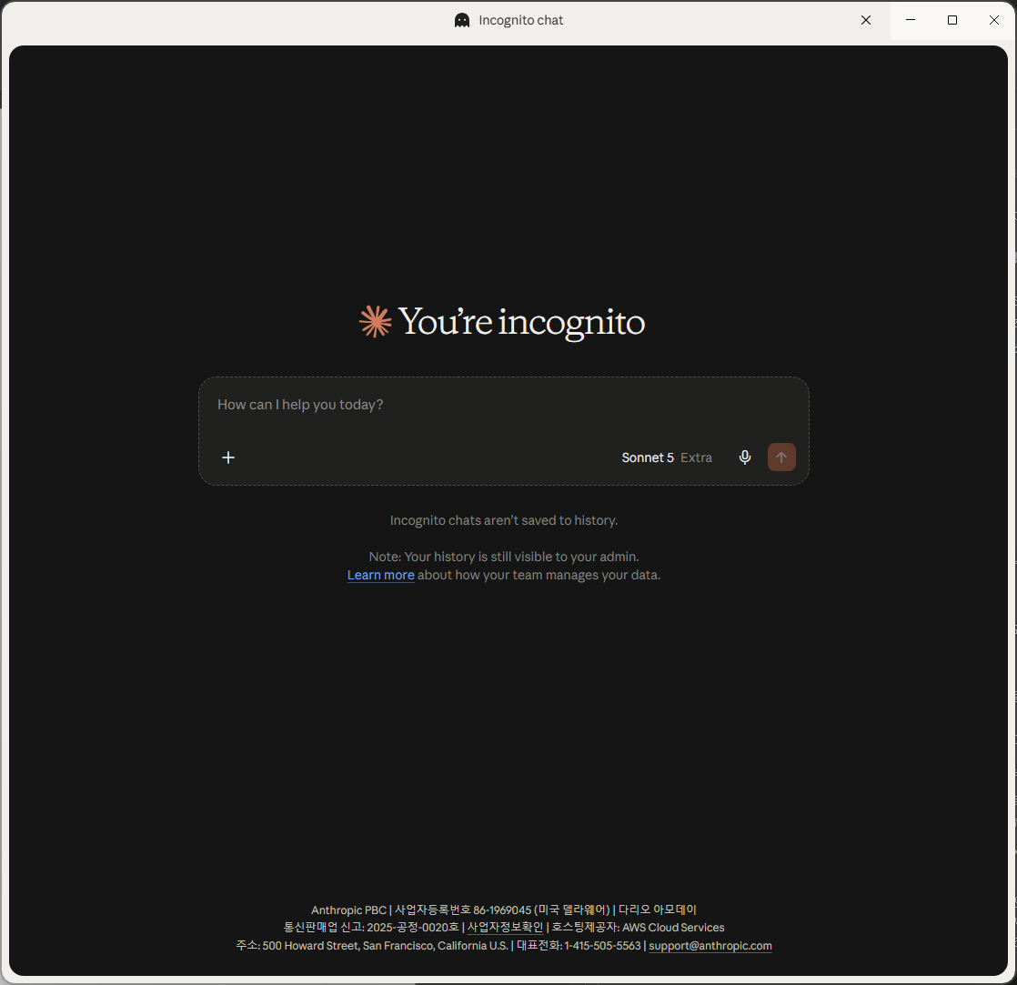
Agent
실습
가짜 공장 (Monitoring, MCP Server)
Agent (MCP Client, Skill)
실습 자료
https://github.com/ZeroAct/sensor-agent-tutorial

